Slide 1
Устные упражнения

Slide 2
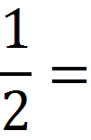
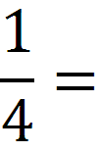
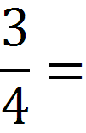
1. Выразите в процентах.
50%
25%
75%

Slide 3
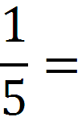
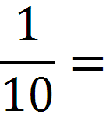
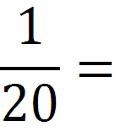
20%
10%
5%

Slide 4
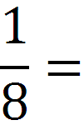
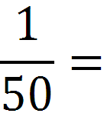
12,5%
2%

Slide 5
2.Найдите.
1 % от 800 руб.
1 % от 20 руб.
2 % от 200 кг.
2 % от 40 ц.
8 руб.
0,2 руб.
4 кг
0,8 ц

Slide 6
Задачи на проценты.

Slide 7
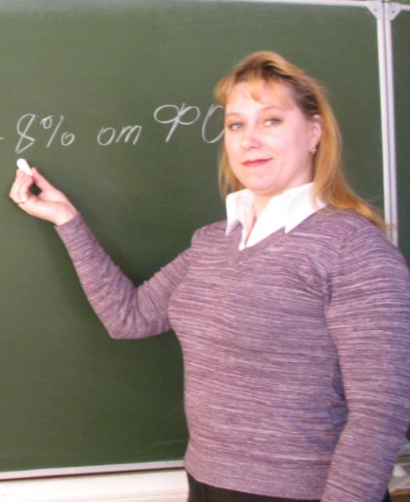
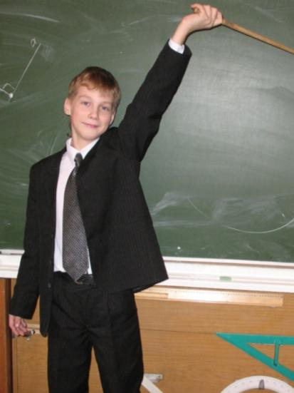
Отчисления в пенсионный фонд
Свинарке начислена зарплата за февраль 8000 рублей. Отчисления в Пенсионный Фонд составят 14% от фонда заработной платы. Какая сумма будет перечислена в пенсионный Фонд?

Slide 8
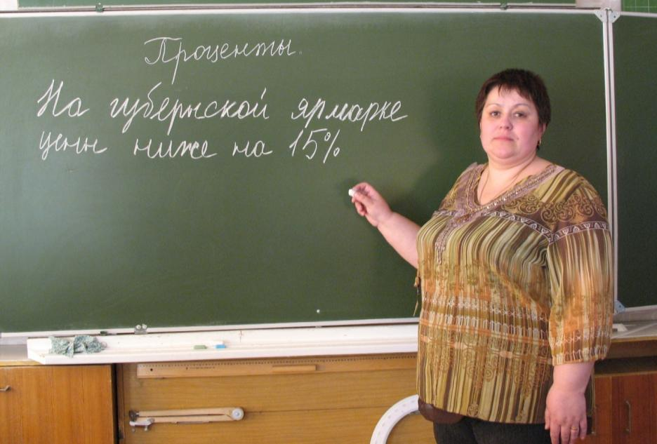
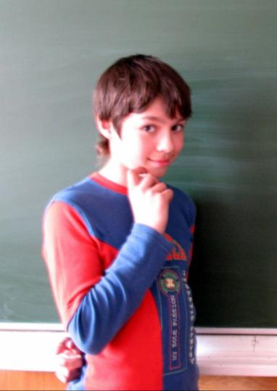
Задача о ценах на предпраздничных Губернаторских ярмарках
На губернской ярмарке цены на многие виды продуктов ниже рыночных на 15%. Найдите по какой цене будет продаваться на ярмарке колбаса «Молодёжная», если в магазине её цена составляет 120 рублей?

Slide 9
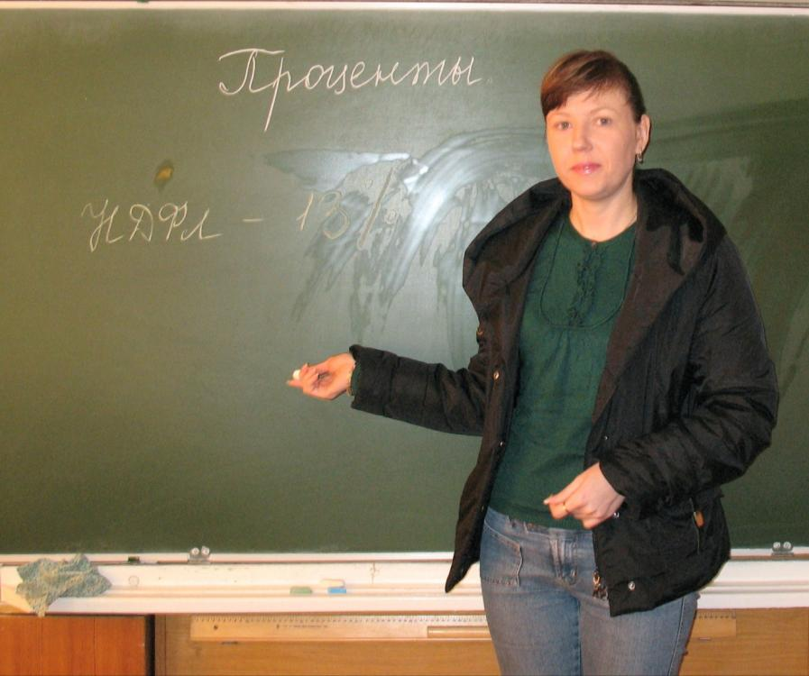
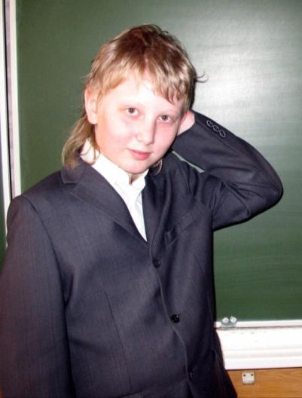
Задача об изменении зарплаты в условиях финансового кризиса
До финансового кризиса у коммерческого директора фирмы заработная плата составляла 45000 рублей. В связи с кризисом зарплату понизили на 15%. Какова зарплата директора после снижения?

Slide 10
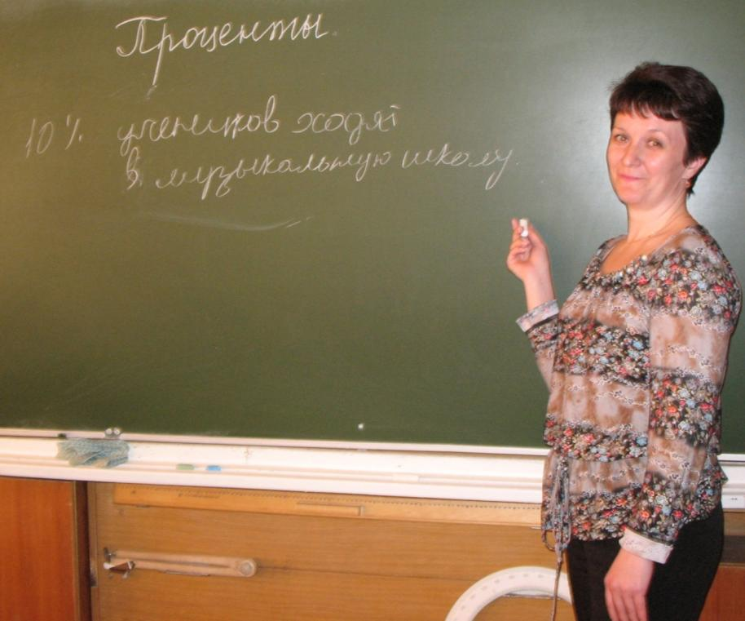
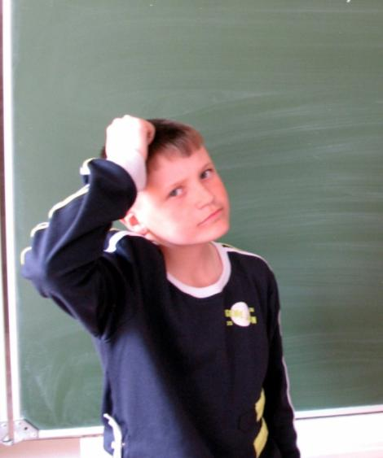
Сокращение рабочей недели
Средняя зарплата работников колбасного цеха И.П. «Никитин»
Составляла 12600 рублей. После того, как продолжительность рабочей недели уменьшилась, зарплата снизилась на 25%. Какую зарплату в среднем получат работники колбасного цеха?

